Slide 1
OutSystems: Vakbekwaam
Deel 17 — Beveiliging serieus: OWASP, SSO, audit, AVG

Slide 2
Van basis naar continu proces
• Deel 8: rollen, screen-autorisatie, IT Users vs IAM
• Nu: persoonsgegevens op landschapsschaal
• Beveiliging als proces, niet eenmalige configuratie

Slide 3
OWASP in een low-code context

Slide 4
Platform-opgelost of jouw verantwoordelijkheid?
Risico | Wie lost het op
SQL-injectie via Aggregate | Platform (automatische escaping)
Broken access control | Jij (deel 8: scherm + datafilter)
Security misconfiguration | Jij (bijv. vergeten rolkoppeling)

Slide 5
Opdracht 17.1 — Platform of jij?
Drie situaties.
→ Werkboek 17.1

Slide 6
Single Sign-On

Slide 7
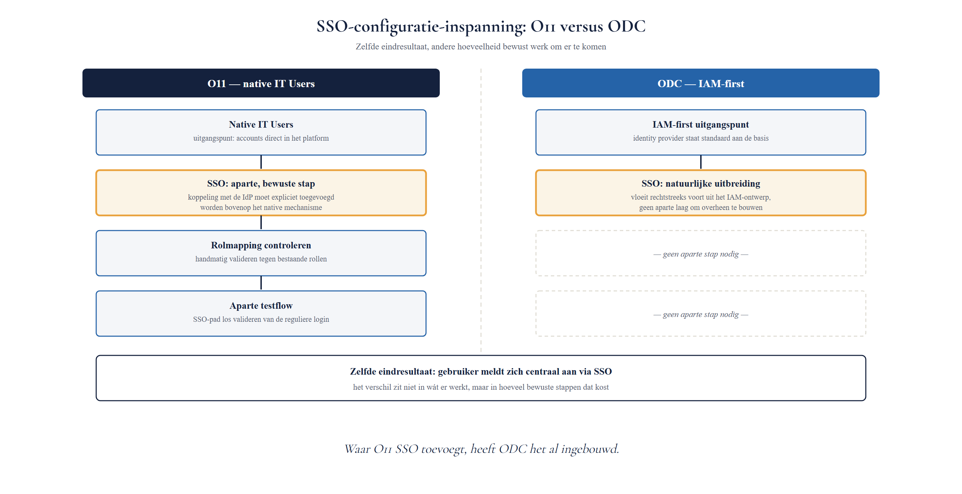
SSO: O11 versus ODC
 | O11 | ODC
Uitgangspunt | Native IT Users | IAM-first
SSO-configuratie | Aparte, bewuste stap | Natuurlijke uitbreiding

Slide 8
Baan A / Baan B
A — SSO + AuditLog in Service Studio
B — Zelfde opbouw in ODC Studio
→ Werkboek, eigen baan

Slide 9
Audit en AVG

Slide 10
AuditLog: wie, wat, wanneer
• Gestructureerd patroon in de Core-laag
• Niet losse logregels per module
• Nodig voor DNB/AFM-toezicht

Slide 11
AVG: concrete technische consequenties
• Toegang gekoppeld aan legitiem doel
• Bewaartermijnen technisch afdwingbaar
• Inzage/verwijdering uitvoerbaar zonder de hele applicatie te doorspitten

Slide 12
Reflectieopdracht 17.2
Waarom AuditLog in de Core-laag, niet per module?
→ Werkboek 17.2

Slide 13
Kernpunten deel 17
• Platform lost een deel van OWASP op, niet alles
• SSO: aparte stap in O11, natuurlijke uitbreiding in ODC
• Audit: gestructureerd, gedeeld, in de Core-laag
• AVG: vertaalt naar concrete keuzes in autorisatie, bewaartermijn, datamodel

Slide 14
Volgende deel: Asynchrone verwerking

